Slide 1
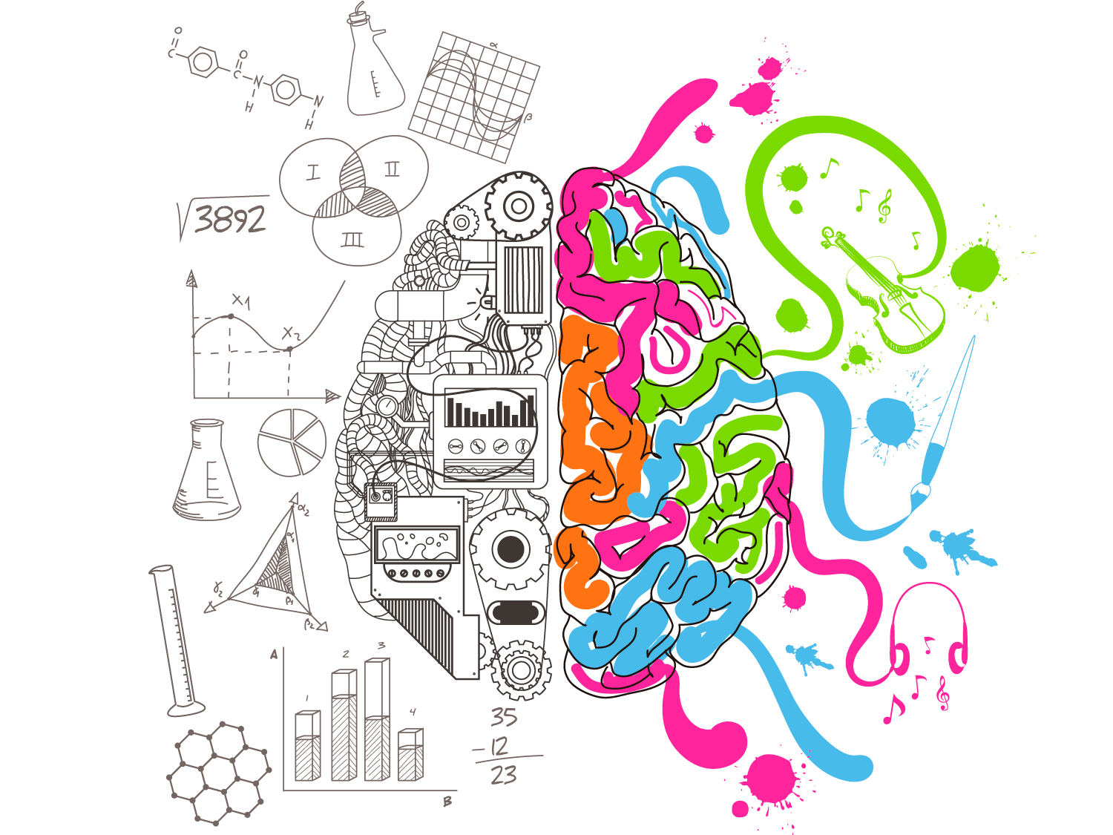
Шульга О.М.
2022/23 уч. год
учитель-логопед
«Развитие письменной речи у
учащихся 5-9 классов с ограниченными возможностями здоровья»

Slide 2
Как известно, ученик, пишущий сочинение, решает сразу много задач. Ему нужно:
понимать тему;
осознавать, какой тип текста ему понадобится, чтобы тему раскрыть;
обдумывать содержание в соответствии с типом текста;
вырабатывать план;
записывать содержание связно, правильными и неоднообразными предложениями;
проверять и редактировать готовый текст.
Цель логопеда – натренировать его в решении каждой из этих задач по отдельности.

Slide 3
Направления работы
1
1
Упражнения на понимание текста.
Упражнения на использование различных синтаксических конструкций и морфологических средств.
Работа над повествованием.
Работа над описанием.
Работа над рассуждением.

Slide 4
Упражнения на понимание текста
Используются тексты разного назначения:
отрывки из прозаических и стихотворных произведений,
инструкции,
фрагменты учебных или научно-популярных статей.
От класса к классу тексты усложняются.
Чтобы дополнительно повторять орфографию, в большинстве текстов пропущены некоторые буквы и знаки препинания.
Ученик молча читает текст столько раз, сколько нужно каждому, чтобы в нем разобраться.
Задания выполняются, не глядя в текст.
Основная цель логопеда – не контроль за качеством чтения, а обучение работе по осознанию и запоминанию.

Slide 5
Пример. Прочитайте текст. Восстановите правильное написание слов.
Правила пользования лесным трамваем
Все жители леса, кроме медведей и нос_рогов, имеют право ездить в лесном трамвае.
Медведям и нос_рогам входить в вагон трамвая запр_щается.
При входе в трамвай каждый взрослый четвероногий житель леса опускает в кассу один орех, один гриб или одну ягоду и после этого имеет право занять одно место на скамейк_.
Каждый взрослый четвероногий житель леса может бе_платно прове_ти одного детеныша, если тот не занимает отдельного места на скамейк_, а находи_ся на лапах, подмышкой, на плечах или на голове у другого па_ажира.
Насекомые пользуются правом бе_платного проезда в трамвае. При этом насекомым, во избежание несча_ных случаев, запр_щается занимать с_дячие места.
Двуногие пернатые имеют право бе_платного проезда в трамвае, если их размер от клюва до когтей не превышает 50 см. Пернатые большего размера должны при входе или взлёте в вагон трамвая опустить в кассу орех, гриб или ягоду.
Отметьте предложения, в которых говорится о нарушителях.
Лиса с лисенком опустила в кассу один гриб, села на скамейку, а лисенка держит на передней лапе.
Уж вполз в вагон и улегся под скамейкой.
Шмель влетел в вагон, ничего не опустив в кассу, и сел на скамейку.
Синица влетела в вагон, ничего не опустив в кассу, и села на скамейку.
Медведь и медвежонок вошли в вагон и положили в кассу два гриба.
Еж с двумя ежатами вошел в вагон и опустил в кассу один гриб, а садиться они не стали.
Заяц с двумя зайчатами вошел в вагон, опустил в кассу две ягоды, сел на скамейку, одного зайчонка посадил рядом, а другого – на плечи первому.
О ком из лесных жителей в правилах забыли упомянуть?

Slide 6
Упражнения на использование различных синтаксических конструкций и морфологических средств
2
Важнейшее свойство хорошего текста – связность и богатство языка.
Важно, чтобы школьники осознали:
существуют специальные слова, указывающие на то, как именно связаны по смыслу отдельные высказывания.
Виды упражнений:
отдельные предложения нужно соединить в сложные, выбрав из списка подходящий союз.
тексты, «испорченные» специальным образом,
выполнение заданий на осмысленные использование вводных слов и выражений,
использование косвенной речи и частичное цитирование.
Подобные задания помогут научиться обнаруживать бессвязность чужого текста и, главное, овладеть приемами восстановления связей, т.е. сформировать или закрепить это важное умение.

Slide 7
Пример. Устраните ненужные повторы, используя предложения с однородными сказуемыми; объедините, где нужно, простые предложения в сложное. Используйте для связи слова: а, и все-таки, и, и, и.
Гусь словно не слышал его. Тогда Нильс схв_тил Мартина обеими руками за шею. Нильс пот_щил Мартина к воде. Это было нелегкое дело. Гусь был самый лучший в их хозяйстве. Мать раск_рмила его на славу. Нильса сейчас едва от земли видно. Он дот_щил Мартина до самого озера. Он окунул его голову прямо в студеную воду.
Гусь словно не слышал его. Тогда Нильс схватил Мартина обеими руками за шею и потащил к воде. Это было нелегкое дело. Гусь был самый лучший в их хозяйстве, и мать раскормила его на славу. А Нильса сейчас едва от земли видно. И все-таки он дотащил Мартина до самого озера и окунул его голову прямо в студеную воду.

Slide 8
Работа над повествованием
Повествование – изображение событий или явлений, следующих одно за другим.
Обязательно должны быть указания на то, как протекают действия во времени.
Повествование надо уметь строить. В первую очередь важно отобрать необходимые для рассказа события – узлы повествования – и не забыть объяснить, почему то или иное событие произошло.
Можно использовать упражнения, в которых надо найти грубейшие ошибки повествования, делающие текст непонятным, – пропуск важного узла или разъяснения причин – и исправить эти ошибки, то есть дописать недостающее.

Slide 9
Пример. Вставьте на месте прочерков слова, указывающие на время: потом, вскоре, сперва, однажды, пока, когда, потом.
__________, когда Кристофер Робин, Винни-Пух и Пятачок сидели и мирно беседовали, Кристофер Робин сказал, как будто между прочим:
– Знаешь, Пятачок, а я сегодня видел Слонопотама.
___________ они заговорили о чем-то другом, и ______ пришла пора Пуху и Пятачку идти домой. Они пошли вместе. _________, ___________ они плелись по тропинке на краю Дремучего Леса, оба молчали; но ___________ они дошли до речки и стали помогать друг другу перебираться по камушкам, а _________ бок о бок пошли по узкой тропке между кустов, у них завязался Очень Умный Разговор.
Ученику предлагается подумать, какие действия происходят одновременно, какие – одно за другим.

Slide 10
Пример. Исправьте пересказ повести Н.В. Гоголя «Шинель»
Жил в Петербурге бедный немолодой одинокий чиновник Акакий Акакиевич Башмачкин. Однажды оказалось, что его старая шинель пришла в полную негодность и нужно шить новую. Ограничивая себя во всем, чиновник копил деньги на шинель, мечтал о ней, в жизни его появился новый смысл. Но в первый же день грабитель сорвал новую шинель с бедного чиновника. Тот простудился и умер. А вскоре по Петербургу поползли слуги о покойнике, который отнимает шинели у прохожих. В нем узнали Башмачкина. Грабежи прекратились только после того, как была отнята шинель у значительного лица, бывшего начальника покойного Башмачкина.

Slide 11
Работа над описанием
В описании перечисляются свойства, стороны предмета или явления, присущие ему в определенный момент.
На начальном этапе работы стоит предложить детям хорошие образцы – фрагменты из детских книжек. Это позволит нам решить две задачи:
показать, что описание может быть интересным – красивым, смешным, неожиданным,
продемонстрировать языковые средства, помогающие создавать нескучные описания.

Slide 12
Пример. Отредактируй текст, объединив предложения.
Моя собака маленькая, коричневая. У нее гладкая шерсть. У нее белое пятно на правом боку. У нее белое пятно на левом глазу. У нее длинные висячие уши. У нее короткие кривые ноги. У нее короткий хвост.
Моя собака маленькая, гладкая, почти вся сплошь коричневая, но с двумя белыми пятнами – на правом боку и на левом глазу. Уши у нее длинные, висячие, а кривые лапы и хвост короткие.

Slide 13
Пример. Отредактируй текст, используя сравнения.
Наш заварной чайник похож на птицу. Кажется, что изогнутый носик – птичья шея с маленькой головкой. А ручка вроде хвостика.
или:
Наш заварной чайник напоминает птицу. Изогнутый носик как птичья шея с маленькой головкой. А ручка торчит наподобие хвостика.
Наш заварной чайник похож на птицу. Изогнутый носик похож на птичью шею с маленькой головкой. Ручка чайника похожа на хвостик.

Slide 14
Пример. Придумай своё описание по аналогии с прочитанным и дополненным.
Дано описание картины – морского пейзажа, и надо восстановить пропущенные слова.
В следующем задании предлагается:
«Вообразите, что рядом с картиной, описанной выше, висит другая, и это тоже пейзаж, но на нем изображена лесная поляна. Опишите эту воображаемую картину, чтобы зрители почувствовали общее впечатление от нее, поняли, какое на ней время суток, какая погода, и увидели и то, что впереди, и то, что в глубине, и небо».

Slide 15
Работа над рассуждением
Самый трудный и нужный тип текста – рассуждение.
Ученик должен ясно понимать, что хочет сказать (или понимать, что ему нечего сказать). А значит, необходимо:
учить по-честному осознавать вопрос,
обдумывать ответ и аргументацию,
выражать свою мысль в словах и предложениях.
Ключевым этапом в речевом и интеллектуальном развитии ребенка являются:
осознание, что не всякое предложение, идущее за тезисом, является доказательством,
способность ученика отличать настоящее доказательство от имитации и подбирать к тезису убедительный аргумент.
Необходимо закрепить в сознании детей цепочку:
Что утверждается? (Что я считаю правильным?)
Почему так можно считать?

Slide 16
Пример. Прочитайте пары предложений. Найдите и отметьте среди них те, в которых есть формулировка мысли (тезис) и доказательство (аргумент).
Самый интересный для меня урок – география. Мне очень нравится разглядывать карту, слушать рассказы о вечных льдах и пустынях, определять координаты городов.
Самый интересный для меня урок – география. Но он всегда первый в расписании, а я по утрам часто опаздываю в школу, так что редко на нем бываю.
Самый интересный для меня урок – география. И еще мне нравится история, особенно когда речь идет о Древней Греции. Я давно прочитала книгу, где пересказываются древнегреческие мифы.
Денис – мой лучший друг. У него есть младший брат и огромный серый кот, который умеет прыгать на шкаф.
Денис – мой лучший друг. Мы живем в одном подъезде, учимся в одном классе, и мне с ним никогда не скучно.
Денис – мой лучший друг. Вчера мы с ним опять подрались, и шишка на моей голове до сих пор болит.

Slide 17
Пример. Ответь на вопросы, записав короткие рассуждения по образцу.
Нужно ли знать свою группу крови?
Свою группу крови должен знать каждый человек.
Во-первых, если ему понадобится срочное переливание крови, это сэкономит время.
Во-вторых, срочное переливание крови может понадобиться другому человеку; зная группу крови, ты сможешь быстрей прийти на помощь (если подойдет) – или сразу скажешь, чтоб на тебя не тратили время.
Нужно ли уступать место старшим в транспорте?
Нужно ли стараться пригласить на свой день рождения как можно больше гостей?
Нужно ли здороваться в магазине с незнакомым продавцом?

Slide 18
Описанные выше упражнения разного вида сложности помогут научиться:
понимать прочитанный текст,
связывать слова в предложения, а предложения в текст,
писать сочинения – описания, повествования, рассуждения,
разбираться с типичными логическими, речевыми и стилистическими ошибками,
редактировать написанное,
писать проектные работы.

Slide 19
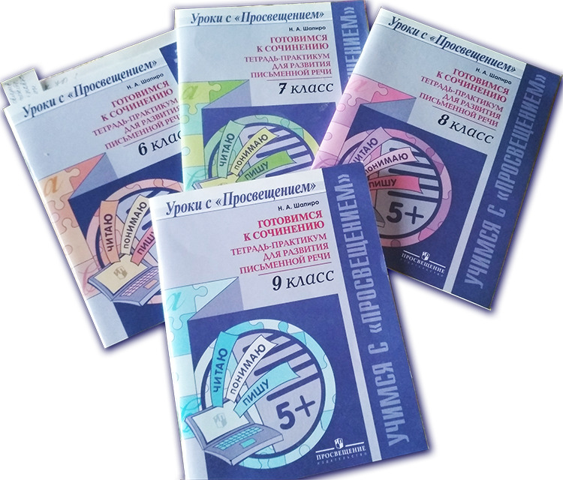
Н.А. Шапиро Тетрадь-практикум для развития письменной речи
2

